Slide 1
Satakunnan hyvinvointialueen talousarvio 2025 sekä toiminta- ja taloussuunnitelma 2025 - 2027
Esitys 16.10.2024

Slide 2
Talousarviovalmistelu 2025
Aluehallitus 18.6.2024 hyväksynyt talousarvion valmisteluohjeet
Aluehallitus antanut raamiin:
  Sote yhteensä
  Pelastuslaitos
  Hallinto
  Konsernipalvelut
Tavoitteena +/- 0 tulos
Henkilöstökulut huomioidaan sopimusten mukaan
Yhteistoimintamenettelyn toimenpiteet huomioidaan
Muutosohjelman toimenpiteet huomioidaan

Slide 3
Talousarvion 2025 suunnitteluraami

Slide 4
Rahoitus vuosille 2025 – 2028
(Rahoituksen painelaskelma)

Slide 5
Julkisen talouden suunnitelman mukaiset toimenpiteet

Slide 6
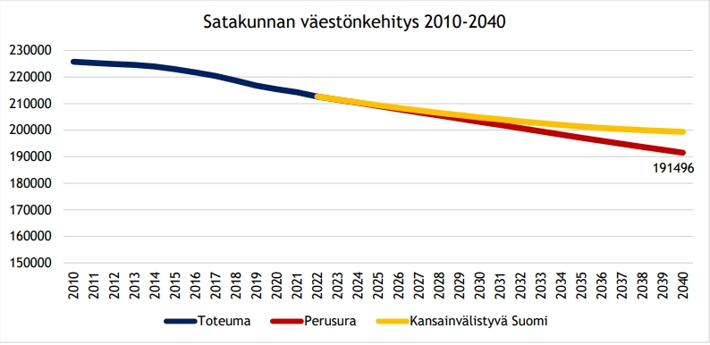
Satakunnan väestönkehitys 2010-2040
Satakunnan toteutunut ja ennakoitu väestönkehitys 2010-2040

Slide 7
Toimialueiden toimintasuunnitelmat
Toimialueen kuvaus ja toiminta-ajatus
Toiminnan painopisteet ja keskeiset muutokset
Talousarvion toiminnalliset tavoitteet
  Toiminnalliset tavoitteet tulee laatia niin, että strategisista periaatteista valitaan 2-3 periaatetta ja niille valitaan 1-2 mitattavaa tavoitetta

Slide 8
Talousarvio 2025 ja taloussuunnitelma 2025 - 2027
Taloussuunnitelma vuosille 2025 – 2027
  Talousarviovuosi 2025 on taloussuunnitelman ensimmäinen vuosi
Kumulatiiviset alijäämät vuosilta 2023 ja 2024
  Kumulatiiviset alijäämät arviolta n. 130 milj. euroa
  Kertyneet alijäämät vuosilta 2023 ja 2024 tulisi kattaa vuoden 2026 loppuun mennessä

Slide 9
Talouden arviointimenettely
(Pasi Leppänen: hyvinvointialueen talouden johtaminen käytännössä)

Slide 10
Talousarvion laadinta-aikataulu 2025
8. Aikataulu
18.6. Laadintaohjeen käsittely aluehallituksessa
11.9 Talousarvioehdotus toimialueittain valmiina
11.9. Toimialueiden toimintasuunnitelmaesitykset toimitetaan talouspäällikkö Hannu-Pekka Neuvoselle
17.9. Merkittävimmät riskit tulee olla koostettuna Graniteen
12.-24.9. Hyvinvointialueen johdon ja toimialueiden väliset talousarvioneuvottelut / viranhaltijoiden talousarvioseminaari
30.9. Muutokset organisaatiohierarkiaan oltava tiedossa ja toimitettu talouspäällikkö Hannu-Pekka Neuvoselle
8.10. Aluehallituksen talousarvioseminaari
15.10. Talousarvioehdotuksen käsittely aluehallituksessa
28.10. Aluevaltuuston talousarvioinfo
31.10. Elinkaarilautakuntien kannanotot talousarvioehdotuksiin
31.10. Lakisääteisten vaikuttamistoimielinten talousarvioehdotukset valmiina
12.11. Talousarvioehdotuksen käsittely aluehallituksessa
26.11. Lopullisen talousarvioehdotuksen käsittely aluehallituksessa
26.11. Aluevaltuuston talousarvioinfo
9.12. Lopullisen talousarvioehdotuksen käsittely aluevaltuustossa
10.12. Palveluhinnaston käsittely aluehallituksessa

